Slide 1
CRUD USANDO FORMS

Slide 2
Debemos Recordar
Views.py
Urls.py
HTML

Slide 3
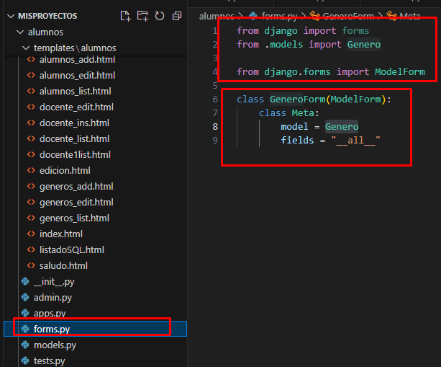
1- Creo el archivo forms.py
2- Realizo las importaciones correspondientes
3- Creo la clase formulario

Slide 4
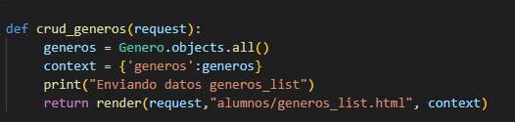
Vista para listar, seleccionamos todo el contenido de la tabla Genero
Asignamos la ruta de la vista

Slide 5
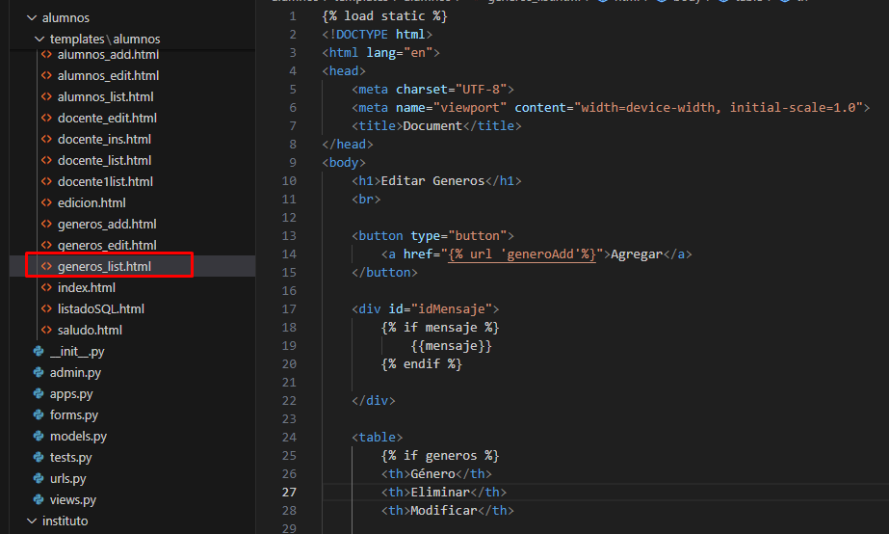
HTML Listar

Slide 6
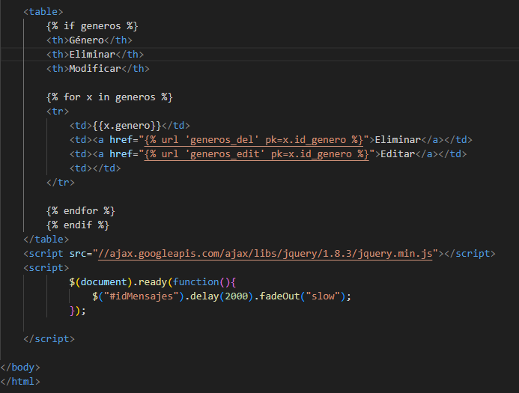
Continuacion, HTML Listar

Slide 7
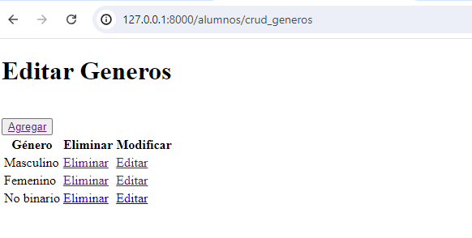
HTML Listar en navegador

Slide 8
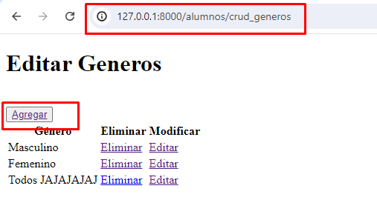
Agregar

Slide 9
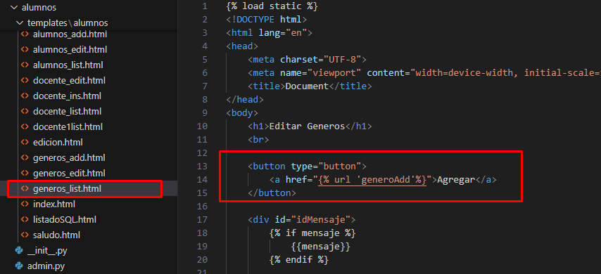
Botón Agregar en HTML, llama a ruta generoADD

Slide 10
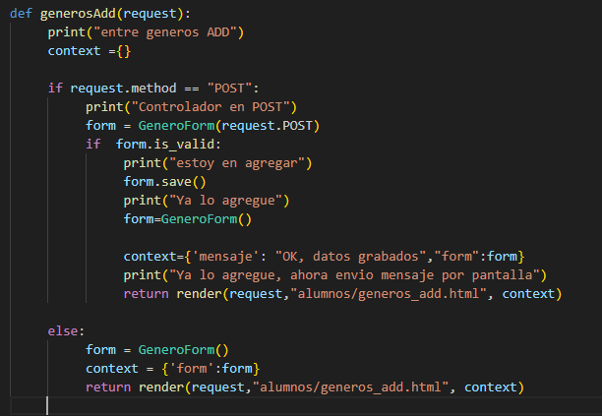
Vista Agregar
Ruta Agregar

Slide 11
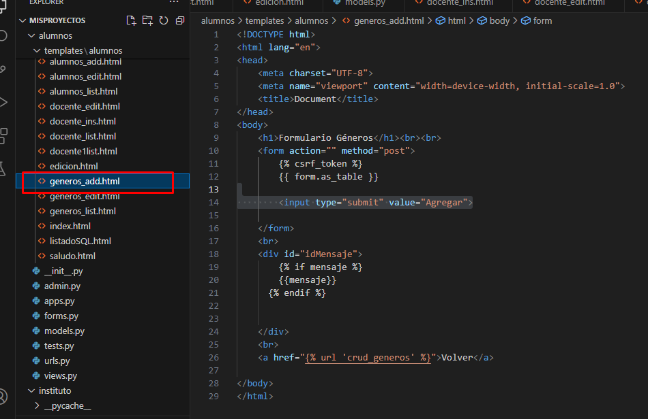
HTML Agregar

Slide 12
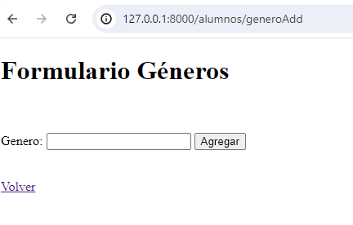
Navegador Agregar

Slide 13
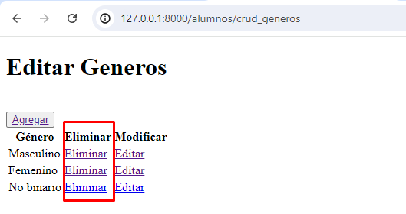
Eliminar

Slide 14
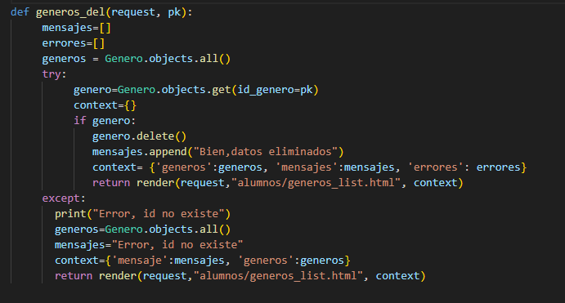
Vista Eliminar
Ruta eliminar

Slide 15
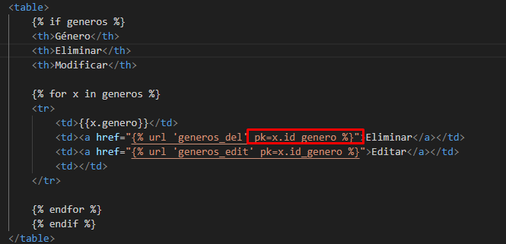
Desde el HTML envió la PK que solicita la vista

Slide 16
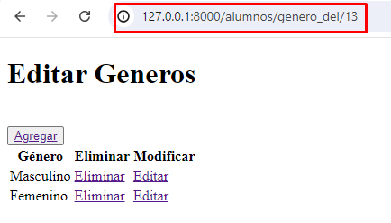
PK enviada reflejada en el navegador

Slide 17
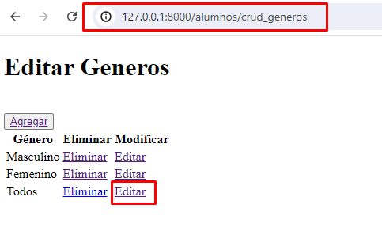
Modificar

Slide 18
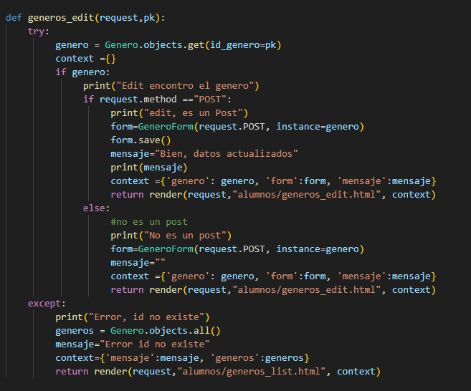
Vista Modificar

Slide 19
Ruta Modificar

Slide 20
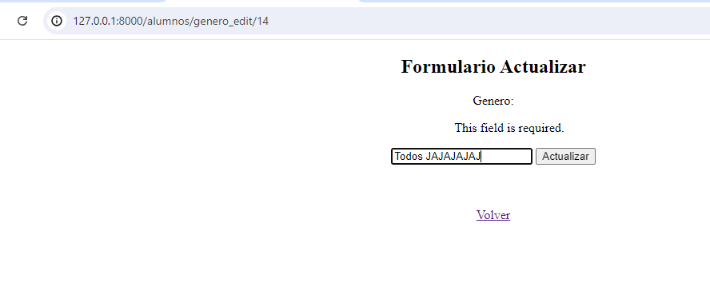
Navegador Modificar, con id de registro solicitado por la vista

Slide 21
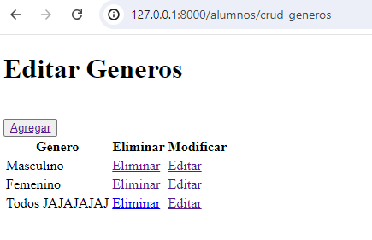
Resultado modificar en Listar

Slide 22
Print
Los Print dentro las funciones, nos facilitan el seguimiento del código cuando
requerimos saber donde estamos posesionados dentro de nuestras funciones.

Slide 23
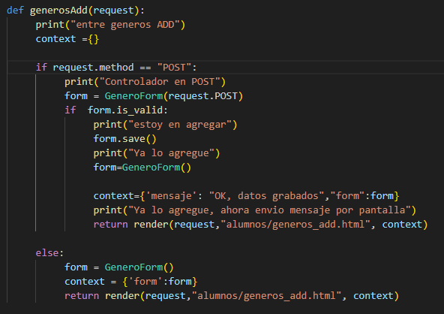
Función

Slide 24
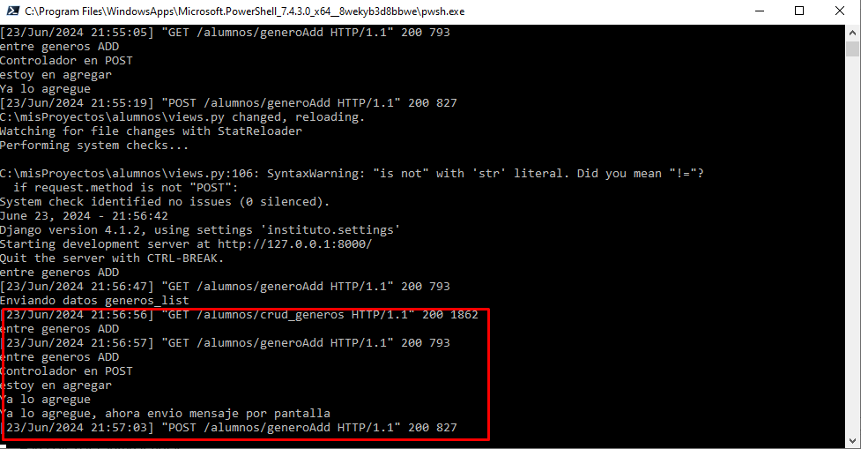
Consola

